Slide 1
Comportamiento del consumidor (Deseo de innovación del consumidor y dogmatismo del consumidor)
Alberto Pérez Velázquez

Slide 2
Deseo de innovación del consumidor

Slide 3
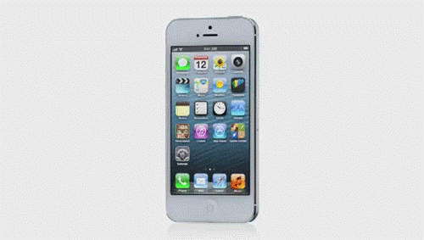
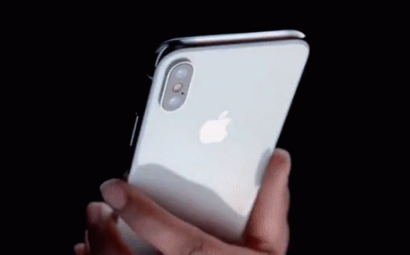
Los profesionales del marketing intentan aprender todo lo que sea posible acerca de los consumidores innovadores —quienes están abiertos a nuevas ideas y son de los primeros en probar nuevos productos, servicios o tendencias—,
ya que en el mercado la respuesta de estos innovadores es con frecuencia un indicador fundamental del éxito o fracaso finales de un producto o servicio nuevos.

Slide 4
Los rasgos de personalidad que han resultado útiles para establecer la diferencia entre los consumidores innovadores y los no innovadores son
El deseo de innovación
El dogmatismo
El carácter social
La necesidad de originalidad,
El nivel óptimo de estimulación
La búsqueda de sensaciones
La búsqueda de variedad y novedad

Slide 5
Los estudiosos del consumidor se han esmerado por desarrollar instrumentos de medición para evaluar el nivel del deseo de innovación en los individuos
La medición de ese rasgo de la personalidad brinda información importante sobre la naturaleza y los límites de la “voluntad para innovar” en una persona.
El rasgo del deseo de innovación del consumidor se ha relacionado con la necesidad de estimulación, la búsqueda de novedad, y la necesidad de originalidad

Slide 6
Estudios previos acerca del deseo de innovación
Un solo rasgo de la personalidad
Investigación reciente que examinó productos de alta tecnología
Modelo jerárquico (3 Niveles)
Deseo de innovación global
Deseo de innovación respecto de un campo específico
Conducta innovadora

Slide 7
Dos escalas de medición del deseo de innovación del consumidor
ESCALA DEL DESEO DE INNOVACIÓN “GENERAL” DEL CONSUMIDOR
1. Prefiero quedarme con una marca que normalmente compro que probar algo con lo que no estoy muy seguro.
2. Cuando voy a un restaurante, siento que es más seguro pedir platillos con los cuales estoy acostumbrado.
3. Si me gusta la marca, rara vez la cambio sólo para probar algo diferente.
4. Me gusta correr riesgos comprando marcas que no me son familiares, tan sólo para obtener algo de variedad en mis compras.
5. Cuando veo una nueva marca en el estante, no me da miedo probarla.

Slide 8
ESCALA DEL DESEO DE INNOVACIÓN DEL CONSUMIDOR EN UN CAMPO ESPECÍFICO
1. En comparación con mis amigos, tengo pocos discos de rock.
2. En general, en mi círculo de amistades soy el último en conocer los títulos de los últimos discos de rock.
3. Por lo común, en mi círculo de amigos soy de los primeros en comprar un nuevo disco de rock en cuanto aparece.
4. Si escuchara que hay un nuevo disco de rock disponible en la tienda, estaría lo suficientemente interesado en comprarlo.
5. Compraré un nuevo disco de rock aunque no lo haya escuchado todavía.
6. Conozco los nombres de los nuevos intérpretes de rock antes que las otras personas

Slide 9
Ciertos estudios acerca de los consumidores indican:
Relación positiva entre el uso innovador de Internet y las compras en línea.
Otras investigaciones indican:
Los compradores en Internet suelen verse a sí mismos como capaces de controlar su propio futuro, usando Internet para buscar información, disfrutando el cambio y sin temer a la incertidumbre.

Slide 10
Otra investigación en Corea reveló:
El deseo de innovación del consumidor es más importante que otros factores (como la conciencia en los precios, la conciencia en el valor y la variación de precios percibida)

Slide 11
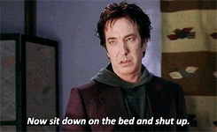
Dogmatismo del consumidor

Slide 12
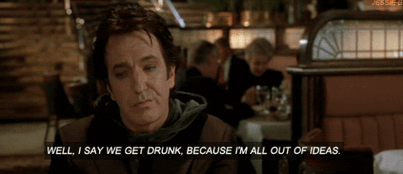
Dogmatismo del consumidor es un rasgo de la personalidad que mide el grado de rigidez (contra apertura) que muestran los individuos hacia lo desconocido y ante la información que es contraria a sus propias creencias arraigadas.

Slide 13
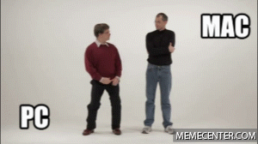
Persona alta en dogmatismo
Enfrenta aquello que no le resulta familiar adoptando una actitud defensiva, así como con un nivel considerable de incomodidad e incertidumbre.
Persona baja en dogmatismo
Tomará en cuenta fácilmente las creencias que le resulten extrañas o que sean opuestas a las suyas.

Slide 14
En un anuncio impreso reciente, McDonald’s pide a sus consumidores potenciales que “estén abiertos frente a nuevas posibilidades”, un concepto que debería ser atractivo para los consumidores poco dogmáticos. Los consumidores bajos en dogmatismo (de mentalidad abierta) tienen mayores probabilidades de preferir los artículos innovadores, en vez de las alternativas establecidas o tradicionales.
En contraste, los consumidores altos en dogmatismo (de mentalidad cerrada) son más proclives a elegir las alternativas establecidas antes que optar por productos innovadores o alternativos.

Slide 15
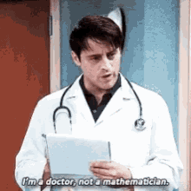
Los consumidores altos en dogmatismo suelen ser más receptivos hacia los anuncios de bienes o servicios nuevos que contengan la recomendación de alguna figura con autoridad.
Para tal propósito, los mercadólogos contratan a celebridades y a expertos en sus anuncios de artículos nuevos para que, de esa manera, sea más fácil que los consumidores potencialmente reacios (los no innovadores) acepten la innovación.

Slide 16
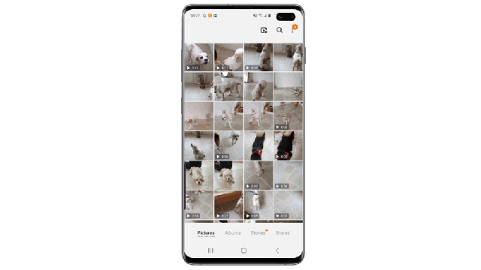
En cambio, los consumidores bajos en dogmatismo (altos en deseo de innovación) parecen ser más receptivos ante los mensajes que se enfocan en las diferencias fácticas, los beneficios de los productos y otra clase de información acerca del uso de éstos.

Slide 17
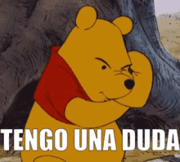
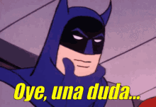
Preguntas

